Slide 1
муниципальное бюджетное общеобразовательное учреждение «средняя школа№35» города Смоленска
Конкурсную работу выполнила:
Никифорцева Надежда, 9в класс,
МБОУ «СШ №35» города Смоленска
Учитель: Атрошенкова Ольга Анатольевна,
учитель истории и обществознания,
МБОУ «СШ №35» г.Смоленска

Slide 2
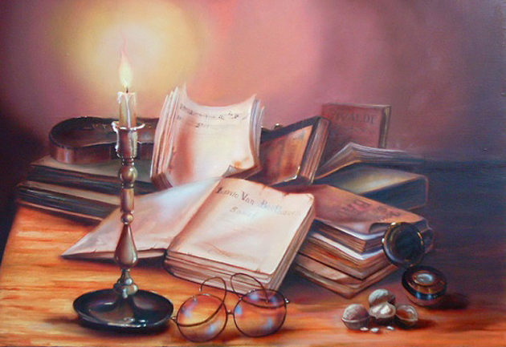
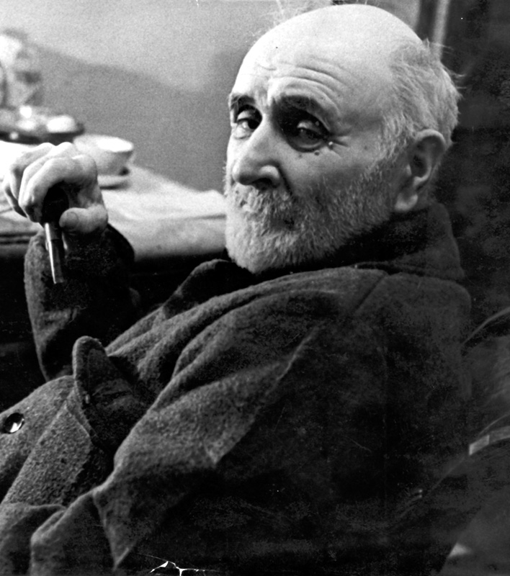
ОБЛАСТНОЙ ЛИТЕРАТУРНО-КРАЕВЕДЧЕСКИЙ КОНКУРС ТВОРЧЕСКИХ РАБОТ «ИСТОКИ РАДОСТИ И ДОБРА», ПОСВЯЩЕННЫЙ 125-ЛЕТИЮ СО ДНЯ РОЖДЕНИЯ И.С. СОКОЛОВА-МИКИТОВА
Выполнила
ученица 9 класса В
МБОУ “СШ №35”
г. Смоленска
Никифорцева Надежда

Slide 3
Задание 1

Slide 4
1. Как возникла двойная фамилия писателя – Соколов-Микитов?
Ответ: Соколов – фамилия отца, Микитов – фамилия деда.

Slide 5
2. С чьим детством находил много общего И.С. Соколов-Микитов в своем раннем детстве, «хотя уже иные были времена и другие жили люди»?
Ответ: Иван Сергеевич находил много общего в своем раннем детстве с детством аксаковского героя

Slide 6
3. «От матери, калужской потомственной крестьянки, я заимствовал чутьё к слову, беспокойство характера, от отца – любовь к природе, лирический склад души», -- писал в своей автобиографии И.С. Соколов-Микитов. Кто еще из близких людей имел значительное влияние на судьбу будущего писателя, подобно Арине Родионовне для Пушкина или Павлу Алексеевичу Каретникову для Пржевальского? Что известно об этом человеке?
Ответ: Иван Никитич Микитов – старший брат отца, крестный писателя. В молодости служил в Смоленском имении Погодиных. Он полюбился Погодину и под его влиянием почтительно относился к книгам.

Slide 7
4. Как называлась самое первое произведение юного Вани Соколова, написанное в 1911 году?
Ответ: Первое произведение И.С. Соколова-Микитова – “Соль земли”

Slide 8
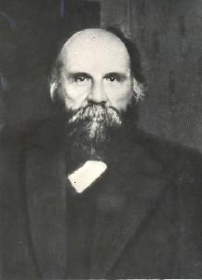
5. Книга какого известного смоленского краеведа всегда лежала на полке над рабочим столом И.С. Соколова-Микитова? Из какого рассказа это стало известно?
Ответ: Книга этнографа В.Н. Добровольского. “Давние встречи”.

Slide 9
6. И.С. Соколов-Микитов – человек с богатой судьбой, личность очень разносторонняя. Это и охотник, и путешественник, и чуткий исследователь природы, знаток быта и характера своего народа. А что является самой главной чертой этого человека?
Ответ: Писатель.

Slide 10
7. В каких экспедициях участвовал И.С. Соколов-Микитов?
Ответ:
1929 г. – экспедиция в Северный Ледовитый океан на ледоколе “Георгий Седов”
1930 г. – экспедиция на землю Франца-Иосифа
1931-32 гг. – спасение ледокола “Малыгин”
1933 г. – в Мурманском и Северных краях участвовала в экспедиции по подъему в Кандалакшской губе ледокола “Садко”

Slide 11
8. На каком судне совершил свое первое плаванье И.С. Соколов-Микитов?
Ответ: “Могучий”

Slide 12
9. Назовите книги и рассказы писателя, в которых он описывает свои многочисленные путешествия по стране?
Ответ: “Рассказы о Родине”, “На пробужденной земле”, “Пути кораблей”, “Северные рассказы”, “У края земли”, “Летят лебеди”, “Спасение корабля”, “Белые берега”

Slide 13
10. Выберите правильное название парохода, на котором служил И.С. Соколов-Микитов?
Ответ: 2) Ольга.

Slide 14
11. Назовите 4 основных (переломных) этапа в жизни И.С. Соколова-Микитова.
Ответ:
До 1922 – становление мастерства Соколов-Микитов и его жизненной позиции.
Рассказы и очерки 1920х годов о деревне, ее разъединении.
Освоение Земли Советской 1930-1940 гг.
“Карчаковский” с середины 1950х гг. до конца жизни.

Slide 15
12. В какой книге воспоминаний, которую Соколов-Микитов писал до последнего дня, содержатся портретные очерки его друзей-писателей, художников, журналистов, ученых и других?
Ответ: “Давние встречи”

Slide 16
13. В каком своем произведении И.С. Соколов-Микитов рассказывает о трагических судьбах людей, которые в результате бурных событий Первой мировой войны и Октябрьской революции оказались за пределами своего Отечества?
Ответ: “Чижикова лавра”

Slide 17
14. О каком известном авиаторе (штабс-капитане), своем командире написал молодой писатель, простой унтер-офицер Соколов-Микитов в одном из своих рассказов, опубликованном в газете «Биржевые ведомости».
Ответ: Глеб Васильевич Алехнович

Slide 18
15. Какой награды был «удостоен» серый кот в одном из ранних рассказов писателя?
Ответ: На шее у кота был завязан анненский тешляк с надписью “за храбрость”

Slide 19
16. Как звали маленького волосатого друга из рассказа И.С. Соколова-Микитова, которого он купил в Порт-Саиде у араба-подростка?
Ответ: Шимпанзе Яшка

Slide 20
17. Что представляла собой старинная дуда, описанная в одном из рассказов Соколова-Микитова?
Ответ: “Из телячьей, снятой мешком, шкуры с пришитой деревянной дудкой” маленький пищик из камыша

Slide 21
18. С чем, по словам Соколова-Микитова, можно сравнить человеческую жизнь? Назовите рассказ.
Ответ: “С ручейком, берущим начало свое в недрах земли”. Рассказ “Мать”

Slide 22
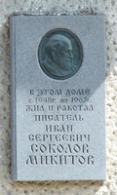
19. Где в 1981 году была установлена первая мемориальная доска И.С. Соколову-Микитову?
Ответ: На “Карачаровском домике”

Slide 23
20. Где захоронен прах И.С. Соколова-Микитова?
Ответ: На кладбище в Гатчине под Санкт-Петербургом

Slide 24
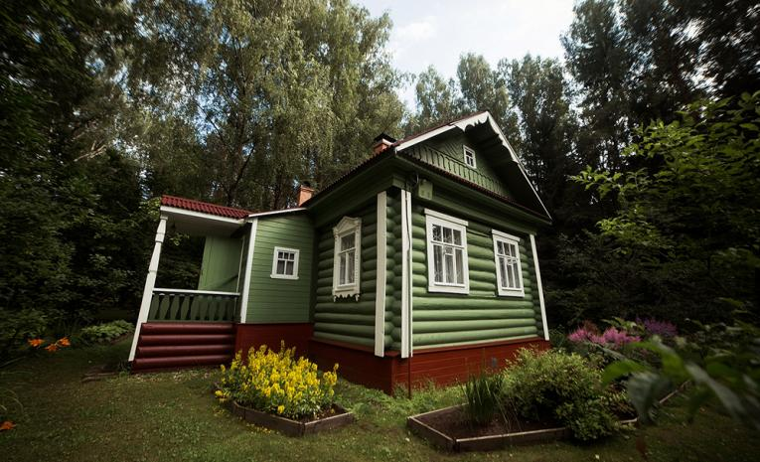
21. Где на Смоленщине в 2007 году открылся дом-музей И.С. Соколова-Микитова, в котором в первозданном виде восстановлен кабинет писателя, собраны вещи писатели и его семьи, а 30 мая, в день рождения писателя, здесь ежегодно проходит областной литературный праздник?
Ответ: Поселок Угра

Slide 25
Задание 2

Slide 26
Укажите правильные ответы в порядке упоминания их в тексте рассказа: 1. Константинополь 2. молчаливых 3. говорливых 4. лимонами 5. каменных 6. лиловая 7. пароходу 8. штормтрапу 9. в самом носу 10. звезды

